Slide 1






СТУДЕНЧЕСКИЙ
ТЕХНОЛОГИЧЕСКИЙ
АКСЕЛЕРАТОР
ПРОЕКТ
Идея
Вопросы
Цели
План
Формат
Модули
Тарифы
Второй шанс
Переквалификация старшего поколения
Эльмурзаев Мохьмад-Башир Балаудинович

Slide 2
ПРОЕКТ
Идея
Цели
План
Формат
Модули
Тарифы
Вопросы
ЦЕЛИ
ИДЕЯ
ПЕРЕКВАЛИФИКАЦИЯ СТАРШЕГО ПОКОЛЕНИЯ
Второй шанс
СТУДЕНЧЕСКИЙ
ТЕХНОЛОГИЧЕСКИЙ
АКСЕЛЕРАТОР

Slide 3
ПЕРЕКВАЛИФИКАЦИЯ СТАРШЕГО ПОКОЛЕНИЯ
Идея
Цифры
План
Формат
Модули
Тарифы
Вопросы
Цели
ПЛАН
ЦЕЛИ
1. Анализ потребностей и интересов
Повышение уровня цифровой грамотности среди старшего поколения
2. Разработка образовательной платформы
Снижение дефицита IT-специалистов
3. Контент разработки
Снижение общего уровня безработицы
4. Партнерство с компаниями и организациями
5. Учет индивидуальных потребностей
Адаптация представителей старшего поколения к требованиям рынка труда
6. Содействие в трудоустройстве
ЦА – мужчины и женщины от 50-ти лет
Второй шанс
СТУДЕНЧЕСКИЙ
ТЕХНОЛОГИЧЕСКИЙ
АКСЕЛЕРАТОР

Slide 4
ПЕРЕКВАЛИФИКАЦИЯ СТАРШЕГО ПОКОЛЕНИЯ
Идея
Цели
План
Формат
Модули
Тарифы
Вопросы
ПЛАН
ЦИФРЫ
Цифры
На рынке труда растет спрос на работников старше 50 лет
1. Анализ потребностей и интересов
Эксперты полагают, что в 2024 году произойдет структурный сдвиг
на российском рынке труда: работодатели, ранее более лояльные к
молодым специалистам, будут более пристальное внимание обращать на
соискателей старше 50 лет. Уже в марте этого года число предложений такой
категории потенциальных работников, по данным hh.ru, выросло в 2,5
раза относительно 2021 года.
2. Разработка образовательной платформы
3. Контент разработки
4. Партнерство с компаниями и организациями
5. Учет индивидуальных потребностей
6. Содействие в трудоустройстве
ОПЫТ БЬЕТ МОЛОДОСТЬ
Второй шанс
СТУДЕНЧЕСКИЙ
ТЕХНОЛОГИЧЕСКИЙ
АКСЕЛЕРАТОР

Slide 5

ОБУЧЕНИЯ
Идея
Цифры
План
Формат
Модули
Тарифы
Вопросы
Цели
ФОРМАТ
ПЛАН
1. Анализ потребностей и интересов
2. Разработка образовательной платформы
3. Контент разработки
4. Партнерство с компаниями и организациями
5. Учет индивидуальных потребностей
6. Содействие в трудоустройстве
Второй шанс
СТУДЕНЧЕСКИЙ
ТЕХНОЛОГИЧЕСКИЙ
АКСЕЛЕРАТОР
Повышение уровня цифровой грамотности среди старшего поколения
Возможность консультации с опытными менторами
Снижение дефицита IT-специалистов
Онлайн-курсы с видеолекциями и интерактивными заданиями
Снижение общего уровня безработицы
Форум для обмена опытом и взаимопомощи
Адаптация представителей старшего поколения с требованиям рынка труда
Практика в сотрудничающей компании

Slide 6
1. Анализ потребностей и интересов
2. Разработка образовательной платформы
3. Контент разработки
Основы компьютерной грамотности
4. Партнерство с компаниями и организациями
5. Учет индивидуальных потребностей
Введение в программирование
6. Содействие в трудоустройстве
Обзор основных IT-профессий
Идея
Цели
План
Формат
Модули
Тарифы
Вопросы
ПЛАН
МОДУЛИ
Практические занятия на популярных платформах и инструментах
ОБУЧАЮЩИЕ
ФОРМАТ
ОБУЧЕНИЯ
Возможность консультации с опытными менторами
Онлайн-курсы с видеолекциями и интерактивными заданиями
Форум для обмена опытом и взаимопомощи
Практика в сотрудничающей компании
Второй шанс
СТУДЕНЧЕСКИЙ
ТЕХНОЛОГИЧЕСКИЙ
АКСЕЛЕРАТОР

Slide 7

Идея
Цели
План
Формат
Модули
ТАРИФЫ
ФОРМАТ
Тарифы
Вопросы
ОБУЧАЮЩИЕ
МОДУЛИ
Основы компьютерной грамотности
Возможность консультации с опытными менторами
Введение в программирование
Онлайн-курсы с видеолекциями и интерактивными заданиями
Обзор основных IT-профессий
Форум для обмена опытом и взаимопомощи
Практические занятия на популярных платформах и инструментах
Практика в сотрудничающей компании
Второй шанс
СТУДЕНЧЕСКИЙ
ТЕХНОЛОГИЧЕСКИЙ
АКСЕЛЕРАТОР

Slide 8
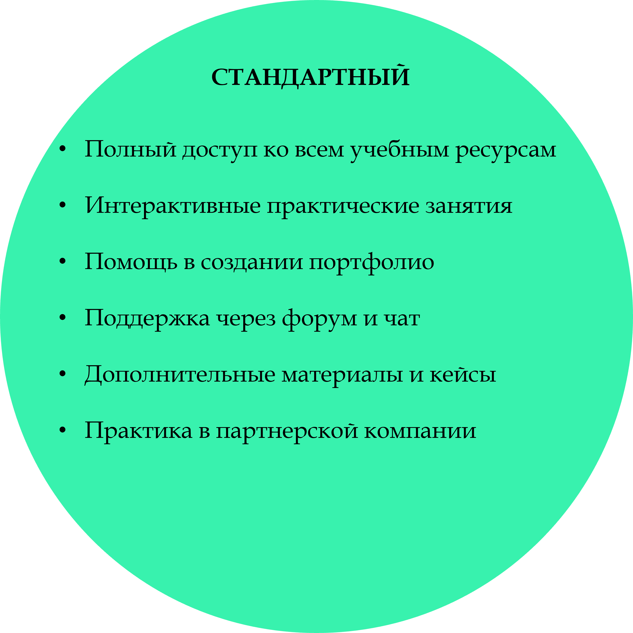
Идея
Цели
План
Формат
Модули
Тарифы
Вопросы
МОДУЛИ
ОБУЧАЮЩИЕ
ТАРИФЫ
СТУДЕНЧЕСКИЙ
ТЕХНОЛОГИЧЕСКИЙ
АКСЕЛЕРАТОР

Slide 9

Идея
Цели
План
Формат
Модули
Тарифы
Вопросы
ТАРИФЫ
Второй шанс
СТУДЕНЧЕСКИЙ
ТЕХНОЛОГИЧЕСКИЙ
АКСЕЛЕРАТОР

Slide 10

Идея
Цели
План
Формат
Модули
Тарифы
ВОЗМОЖНЫЕ ВОПРОСЫ
Вопросы
ТАРИФЫ
Второй шанс
СТУДЕНЧЕСКИЙ
ТЕХНОЛОГИЧЕСКИЙ
АКСЕЛЕРАТОР

Slide 11

Идея
Цели
План
Формат
Модули
Тарифы
Вопросы
ТАРИФЫ
ВОЗМОЖНЫЕ ВОПРОСЫ
Конкретные меры для обеспечения доступности обучения
Какую выгоду получает сотрудничающая компания?
Какова реальная потребность в данном сервисе?
Как обеспечивается качество и актуальность?
Какой уровень подготовки можно ожидать?
Второй шанс
СТУДЕНЧЕСКИЙ
ТЕХНОЛОГИЧЕСКИЙ
АКСЕЛЕРАТОР

Slide 12

Идея
Цели
План
Формат
Модули
Тарифы
Вопросы
ВОЗМОЖНЫЕ ВОПРОСЫ
Конкретные меры для обеспечения доступности обучения
Какую выгоду получает сотрудничающая компания?
Какова реальная потребность в данном сервисе?
Как обеспечивается качество и актуальность?
Какой уровень подготовки можно ожидать?
Второй шанс
СТУДЕНЧЕСКИЙ
ТЕХНОЛОГИЧЕСКИЙ
АКСЕЛЕРАТОР

Slide 13
Идея
Цели
План
Формат
Модули
Тарифы
Вопросы
ВОЗМОЖНЫЕ ВОПРОСЫ
Конкретные меры для обеспечения доступности обучения
Какую выгоду получает сотрудничающая компания?
Какова реальная потребность в данном сервисе?
Как обеспечивается качество и актуальность?
Какой уровень подготовки можно ожидать?
Второй шанс
СТУДЕНЧЕСКИЙ
ТЕХНОЛОГИЧЕСКИЙ
АКСЕЛЕРАТОР

Slide 14
Идея
Цели
План
Формат
Модули
Тарифы
Вопросы
ВОЗМОЖНЫЕ ВОПРОСЫ
Конкретные меры для обеспечения доступности обучения
Какую выгоду получает сотрудничающая компания?
Какова реальная потребность в данном сервисе?
Как обеспечивается качество и актуальность?
Какой уровень подготовки можно ожидать?
Второй шанс
СТУДЕНЧЕСКИЙ
ТЕХНОЛОГИЧЕСКИЙ
АКСЕЛЕРАТОР

Slide 15
Идея
Цели
План
Формат
Модули
Тарифы
Вопросы
ВОЗМОЖНЫЕ ВОПРОСЫ
Конкретные меры для обеспечения доступности обучения
Какую выгоду получает сотрудничающая компания?
Какова реальная потребность в данном сервисе?
Как обеспечивается качество и актуальность?
Какой уровень подготовки можно ожидать?
Второй шанс
СТУДЕНЧЕСКИЙ
ТЕХНОЛОГИЧЕСКИЙ
АКСЕЛЕРАТОР

Slide 16
ВТОРОЙ ШАНС
Идея
Цели
План
Формат
Модули
Тарифы
Вопросы
ВОЗМОЖНЫЕ ВОПРОСЫ
Конкретные меры для обеспечения доступности обучения
Какую выгоду получает сотрудничающая компания?
Какова реальная потребность в данном сервисе?
Как обеспечивается качество и актуальность?
Какой уровень подготовки можно ожидать?
Второй шанс
СТУДЕНЧЕСКИЙ
ТЕХНОЛОГИЧЕСКИЙ
АКСЕЛЕРАТОР
Эльмурзаев Мохьмад-Башир

Slide 17
ВТОРОЙ ШАНС
Идея
Цели
План
Формат
Модули
Тарифы
Вопросы
КОМАНДА
Лидер: Эльмурзаев Мохьмад-Башир Балаудинович
Второй шанс
СТУДЕНЧЕСКИЙ
ТЕХНОЛОГИЧЕСКИЙ
АКСЕЛЕРАТОР
Эльмурзаев Мохьмад-Башир

Slide 18
СТУДЕНЧЕСКИЙ
ТЕХНОЛОГИЧЕСКИЙ
АКСЕЛЕРАТОР
Конкретные меры для обеспечения доступности обучения
Какую выгоду получает сотрудничающая компания?
ВТОРОЙ ШАНС
Формат
Модули
Вопросы
Идея
Цели
План
Тарифы
Какова реальная потребность в данном сервисе?
Как обеспечивается качество и актуальность?
Эльмурзаев Мохьмад-Башир
Какой уровень подготовки можно ожидать?

